Slide 1

ỦY BAN NHÂN DÂN PHƯỜNG BÌNH PHƯỚC
TIẾP VÀ LÀM VIỆC
VỚI ĐOÀN NGHIÊN CỨU THỰC TẾ CỦA
TRƯỜNG CHÍNH TRỊ THÀNH PHỐ ĐỒNG NAI
“Lớp bồi dưỡng cập nhật kỹ năng số và chuyển đổi số
cho công chức cấp xã trong giải quyết thủ tục hành chính
(lớp thứ ba, lớp thứ tư)”
Bình Phước, ngày 21 tháng 9 năm 2026

Slide 2
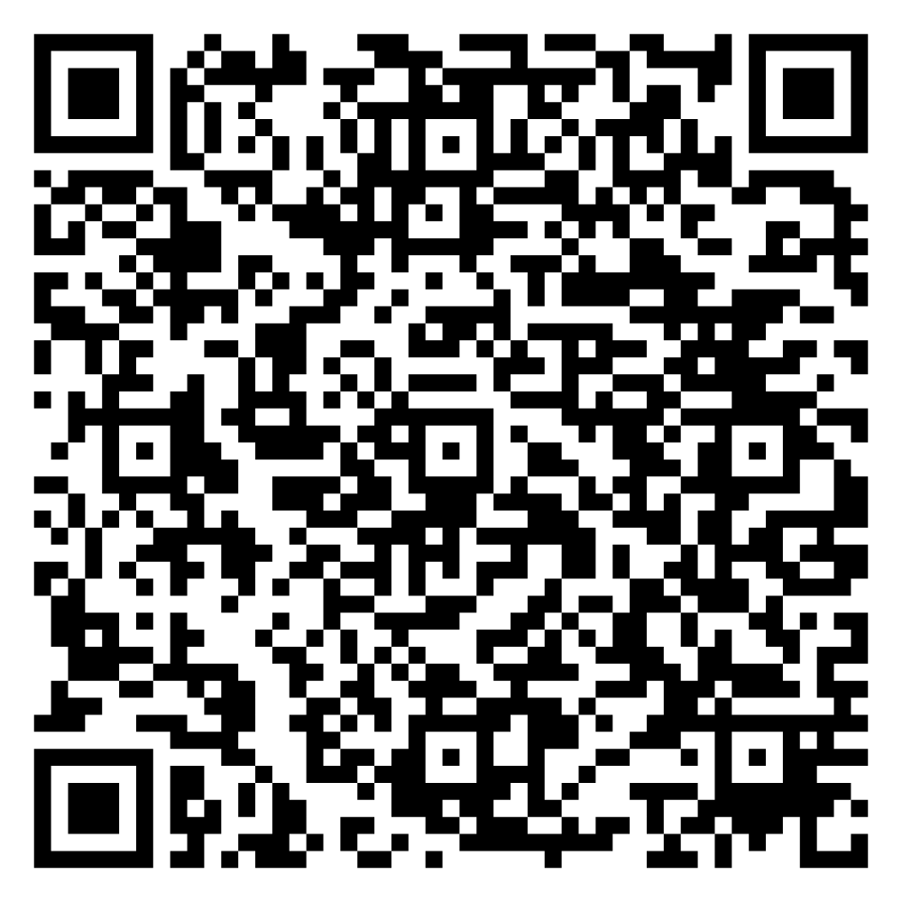
ĐẠI BIỂU QUÉT MÃ QR ĐỂ XEM TÀI LIỆU

Slide 3

ỦY BAN NHÂN DÂN PHƯỜNG BÌNH PHƯỚC
TIẾP VÀ LÀM VIỆC
VỚI ĐOÀN NGHIÊN CỨU THỰC TẾ CỦA
TRƯỜNG CHÍNH TRỊ THÀNH PHỐ
“Lớp bồi dưỡng cập nhật kỹ năng số và chuyển đổi số
cho công chức cấp xã trong giải quyết thủ tục hành chính (lớp thứ ba, lớp thứ tư)”
Bình Phước, ngày 21 tháng 9 năm 2026

